Slide 1
현장실습 보고서
- 데이터 베이스를 이용한 스마트팜 구축 -

Slide 2

Contents.
01
프로젝트 개요
#Introduction
02
어플리케이션
#APP
02-1
앱 개발환경
#Development
02-2
주요기능
#Main function
03
웹 애플리케이션
#WEB
03-1
웹 개발환경
#Development
03-2
주요기능
#Main function

Slide 3
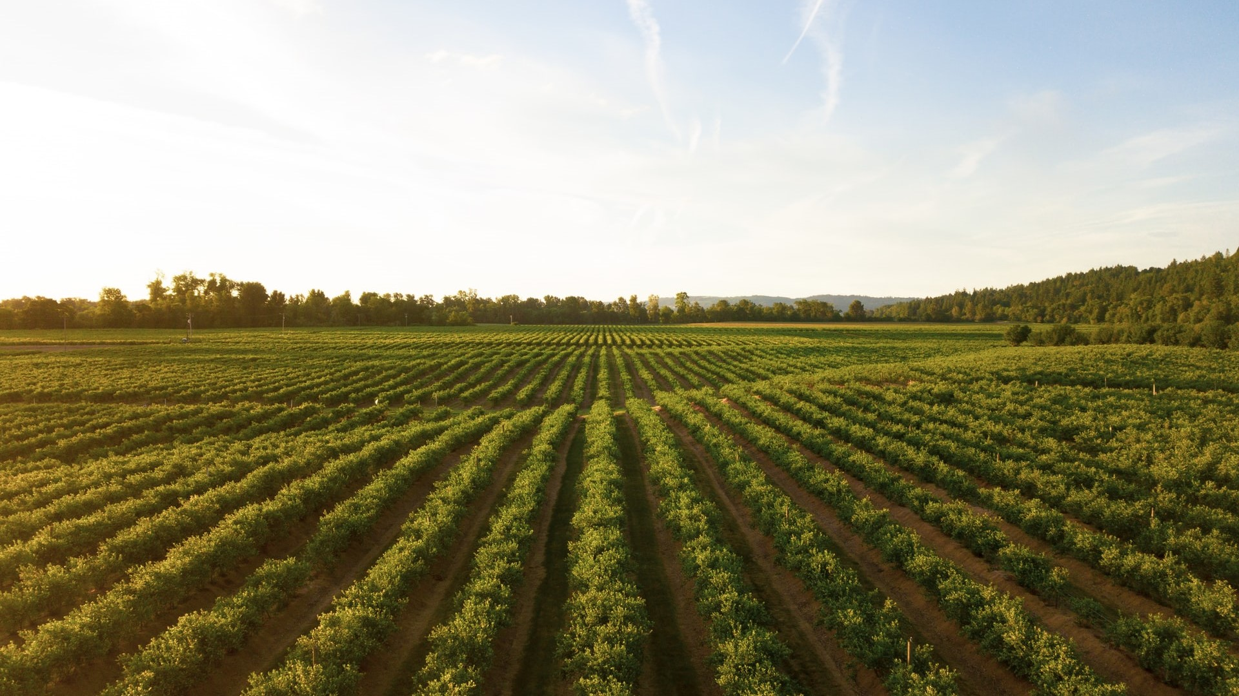
Part 1
#Introduction
프로젝트 개요

Slide 4
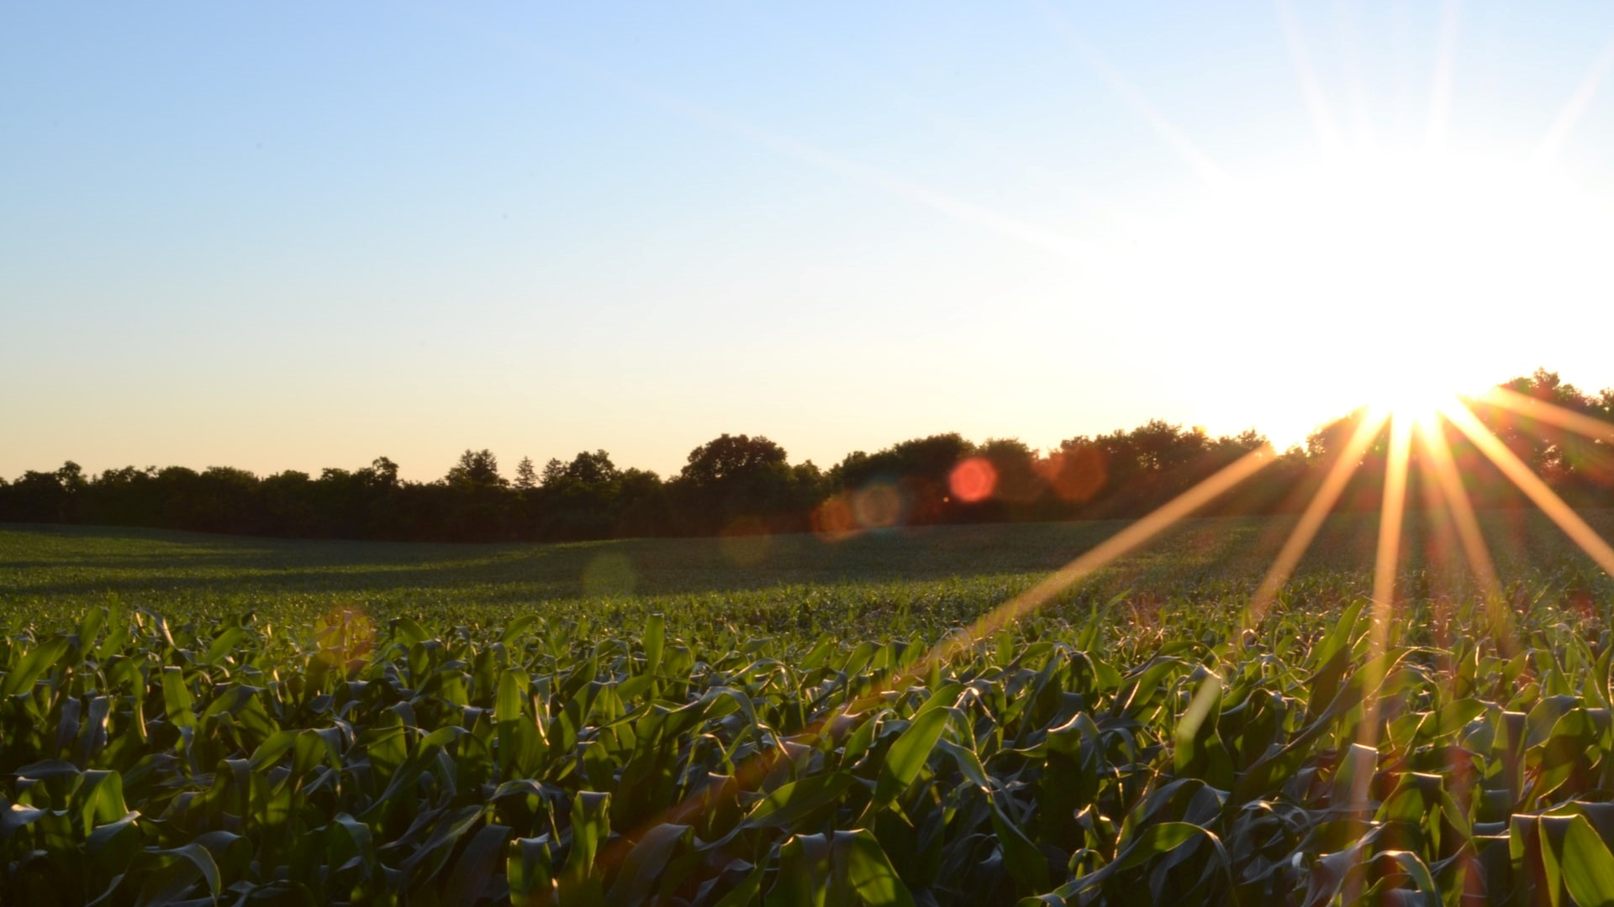
#Smart Farm
스마트 팜

Slide 5
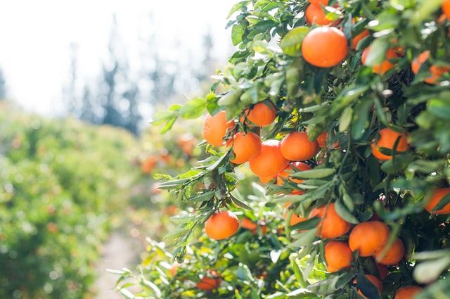
Part 1
프로젝트 개요
스마트 팜
재배환경 원격 유지관리
센서로부터 받은 데이터 확인
실시간 상태 조회
주별 데이터 평균
센서 제어
빠르게 확인이 가능

Slide 6
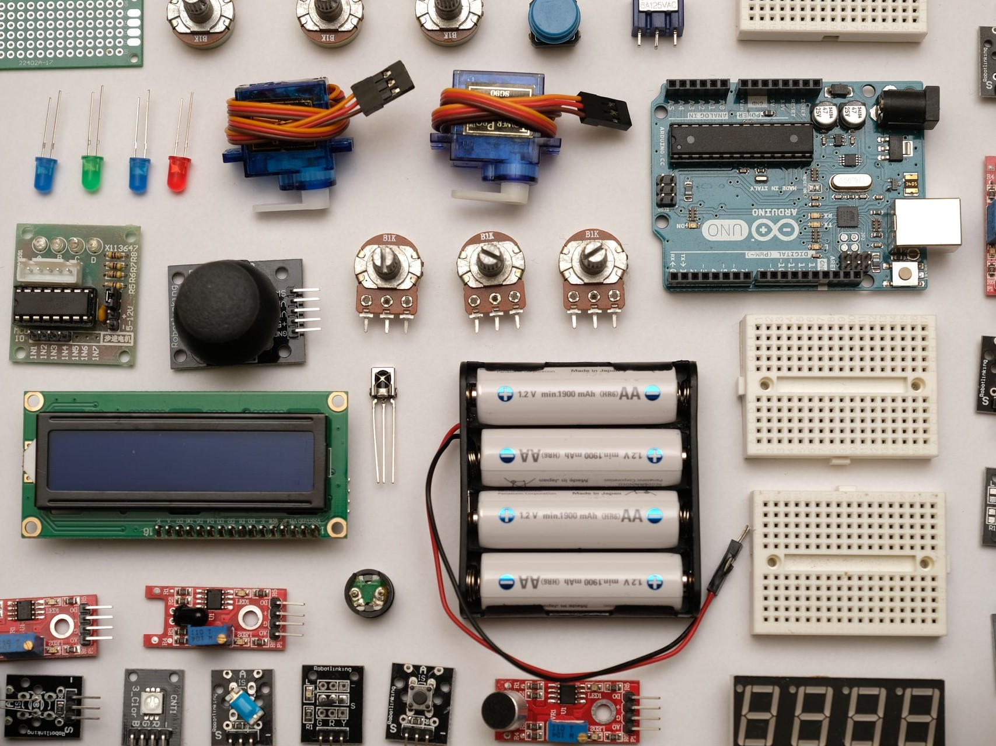
Part 1
프로젝트 개요
기대 효과
자동 원격 환경관리
노동력 감소
생산성과 품질 향상

Slide 7

#Part2
어플리케이션

Slide 8

Part 2-1
Development
개발 환경

Slide 9




Part 2-1
APP 개발 환경
어플리케이션 구현
데이터 베이스
Android
Studio
APP
DB
Mysql 8.0
서버
호스트
SERVER
HOST
APACHE
TOMCAT 9.0
Cafe24
HOST

Slide 10
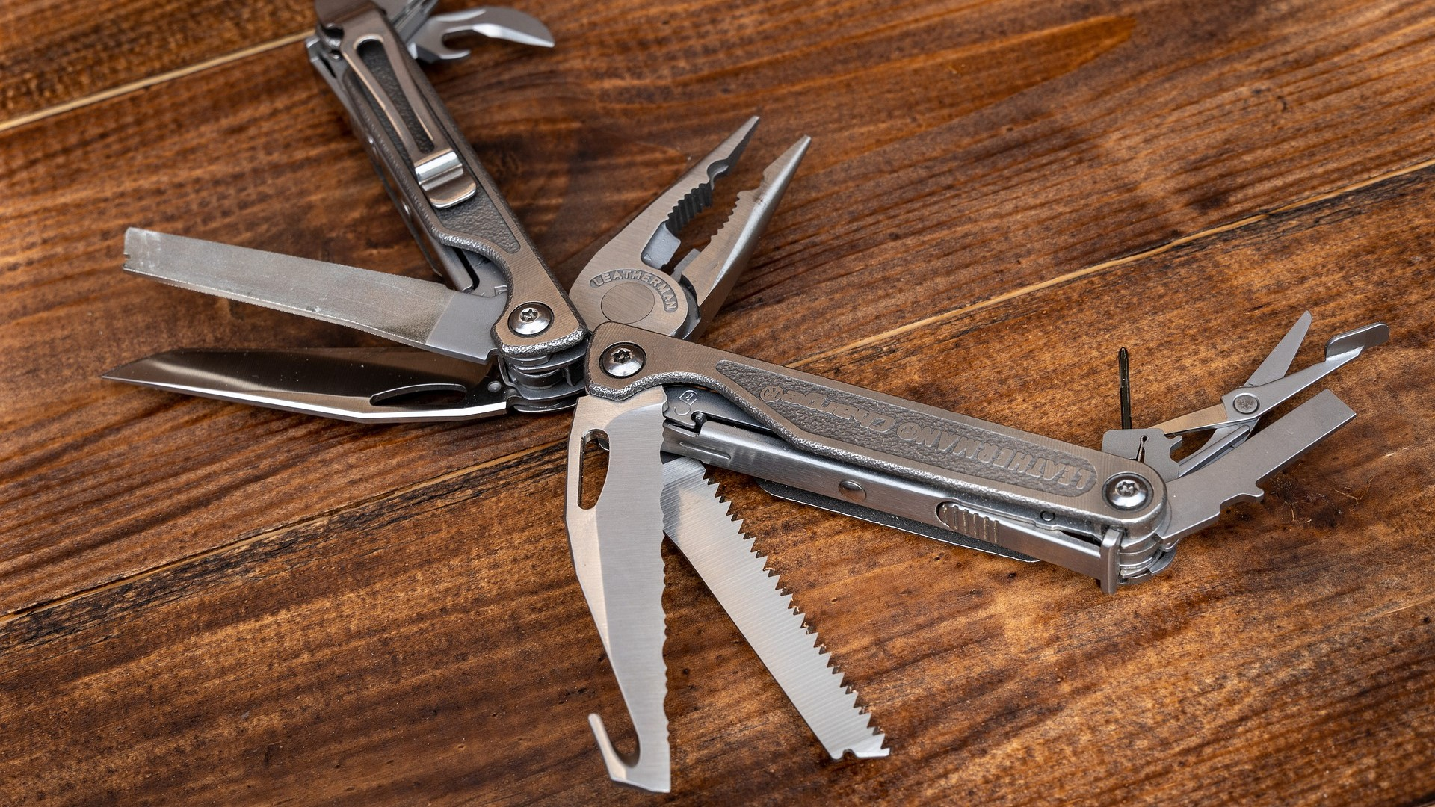
Part 2-2
#Main function
주요 기능 (App)

Slide 11


Part 2
주요 기능 (유저)
회원가입 & 로그인
회원 정보 수정

Slide 12
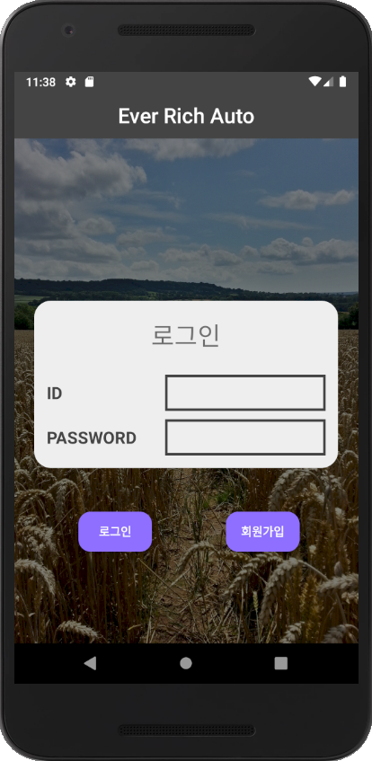
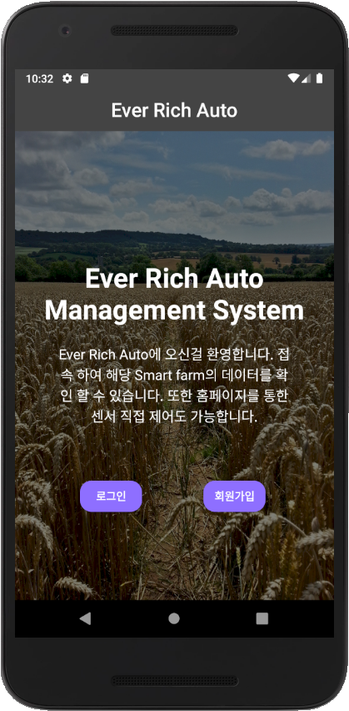
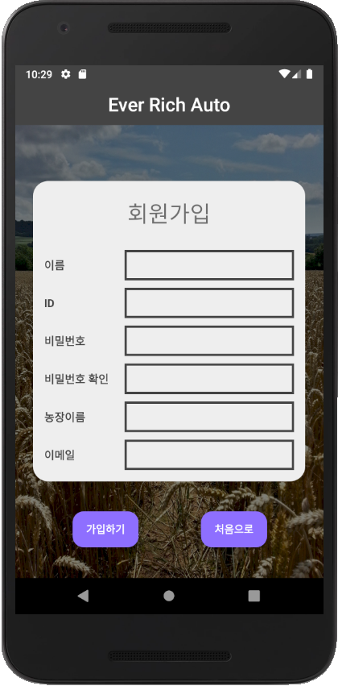
Part 2
회원가입 & 로그인
user DB에 회원정보를 입력하여 회원가입
회원가입이 완료되면 로그인 가능

Slide 13
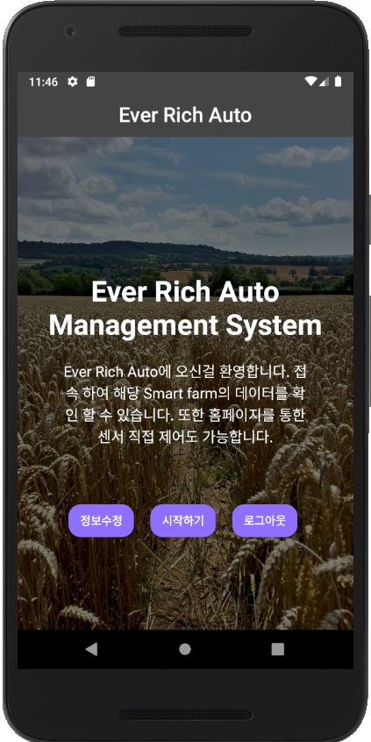
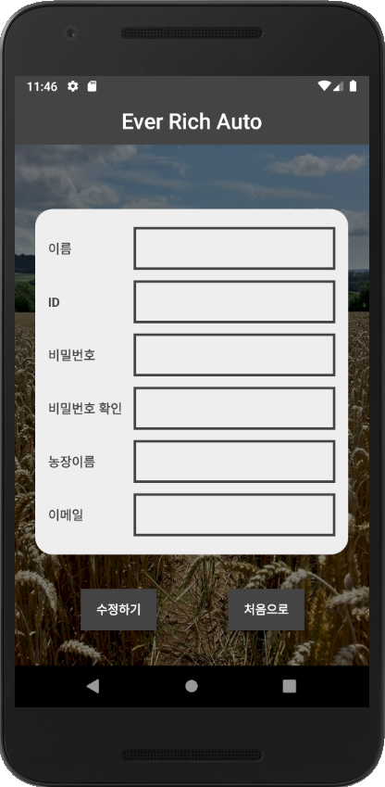
Part 2
회원 정보 수정
로그인 후 나오는 화면에서 정보수정 버튼
userDB에 입력한 정보 Update수행

Slide 14


Part 2
주요 기능 (농장)
실시간 모니터링
센서 원격 제어
누적 데이터 조회

Slide 15
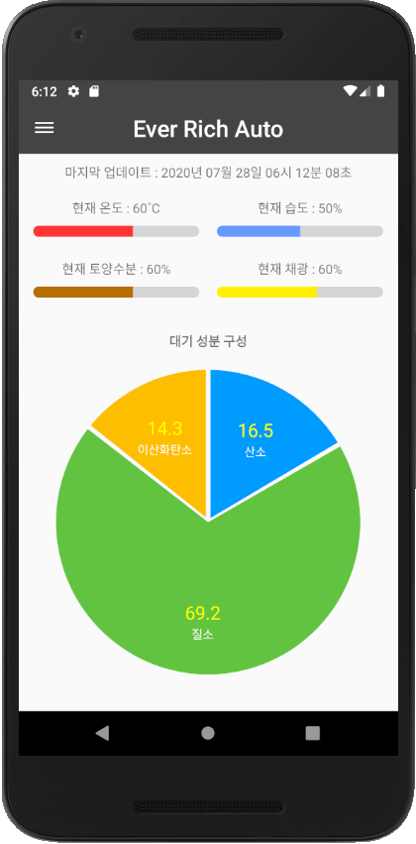
Part 2
실시간 데이터 조회
가장 최근 업데이트 된 시각 정보
실시간 온도, 습도, 토양상태, 채광 정보
현재 대기 성분 차트
현재 농장의 상태 조회
아래로 스크롤하여 업데이트

Slide 16
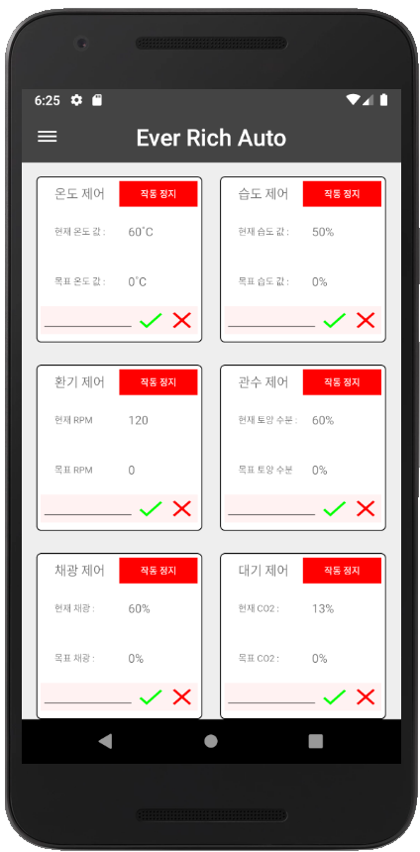
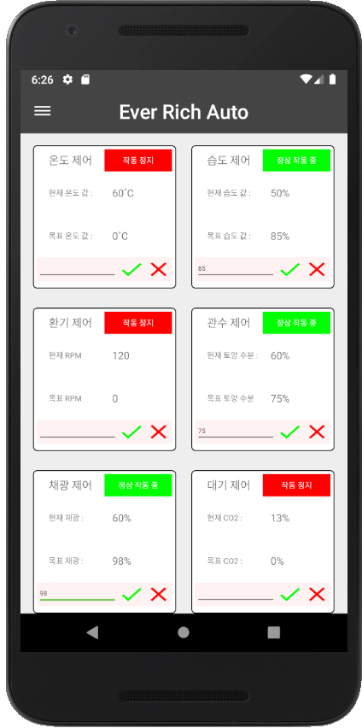
Part 2
센서 원격 제어
농장의 현재 상태 조회
현재 상태 데이터를 기반으로 목표값 설정
입력한 목표값에 맞게 센서 동작 및 정지 제어

Slide 17
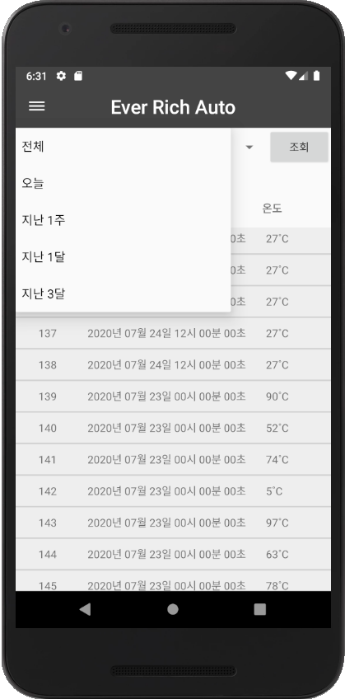
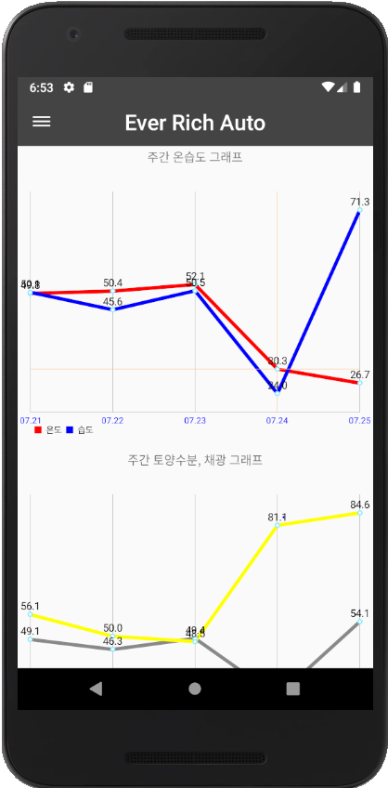
Part 2
누적 데이터 조회
온도, 습도, 토양상태, 채광, 대기정보의 누적 데이터 조회
기간별, 금일 누적 데이터 조회
주간 데이터 통계 조회
기간별, 금일 누적 데이터 조회
주간 데이터 통계 조회 (그래프)

Slide 18
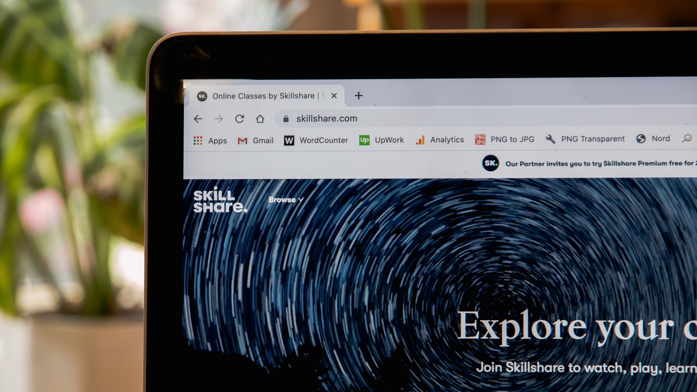
#Part3
웹 애플리케이션

Slide 19

Part 3-1
Development
개발 환경

Slide 20

Part 3
WEB 개발 환경
어플리케이션 구현
데이터 베이스
Eclipse
JDK 1.8
APP
DB
Mysql 8.0
서버
호스트
SERVER
HOST
APACHE
TOMCAT 9.0
Cafe24
HOST

Slide 21
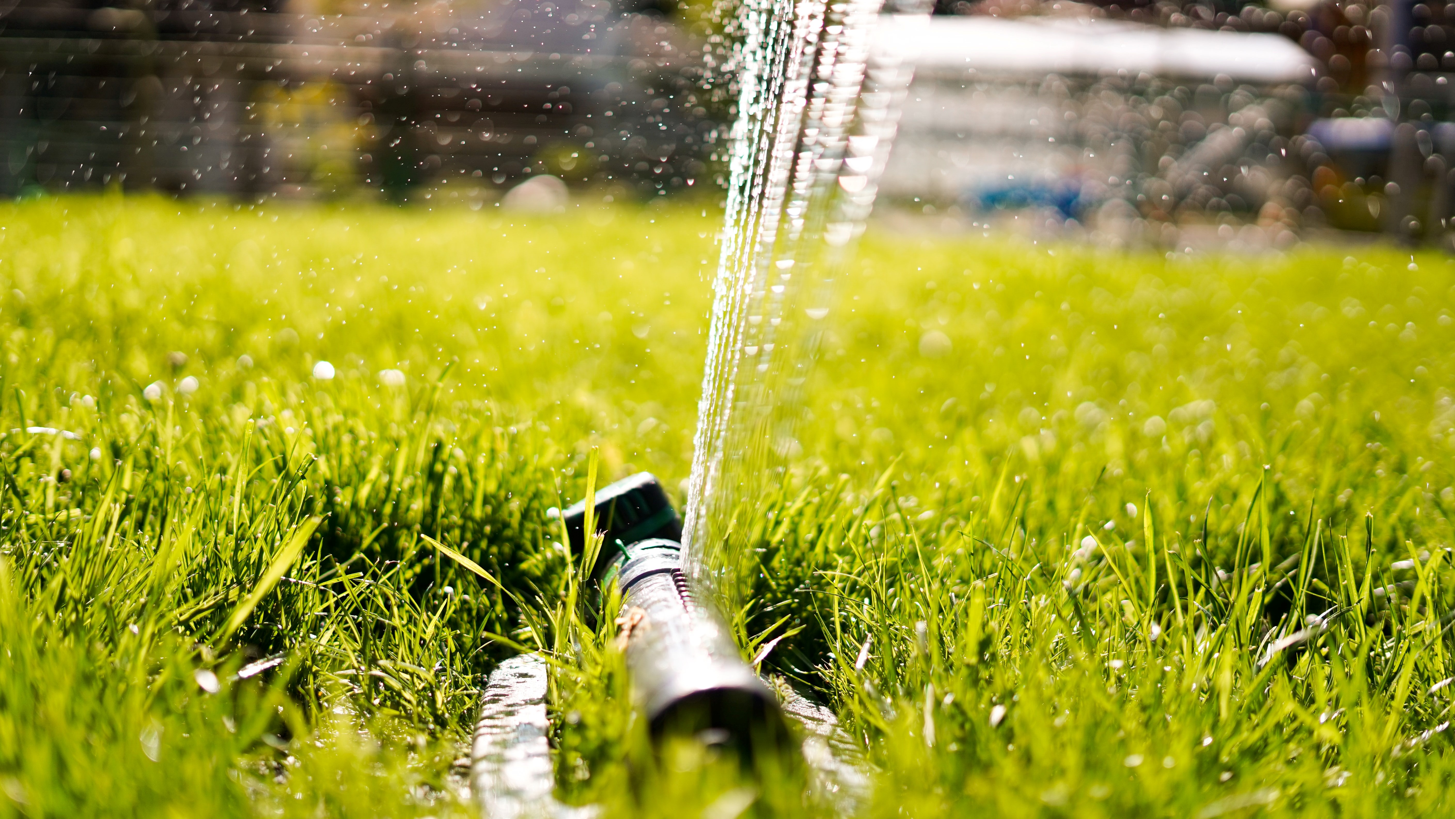
Part 3-2
#Main fuction
주요 기능 (Web)

Slide 22

Part 3
주요 기능 (유저)
회원 정보 수정 & 비밀 번호 찾기
회원가입 & 로그인
로그아웃 & 회원탈퇴

Slide 23
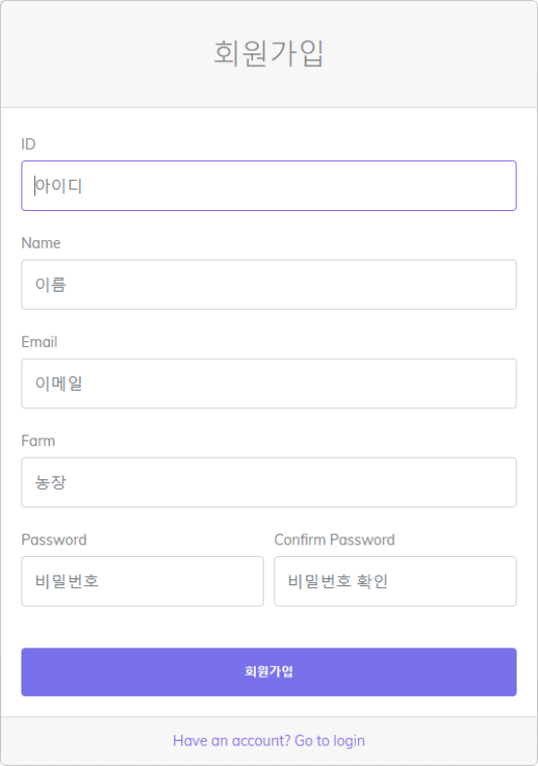
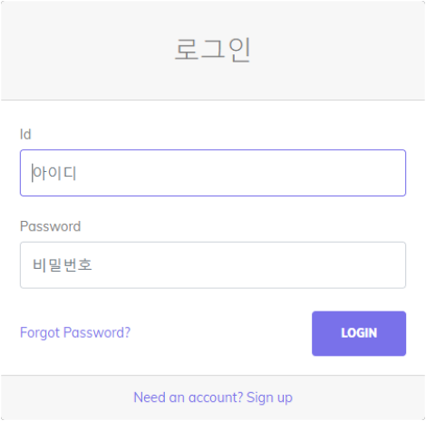
Part 3
회원가입 & 로그인
회원가입을 통한 유저 정보 등록
회원가입 후 로그인 가능

Slide 24
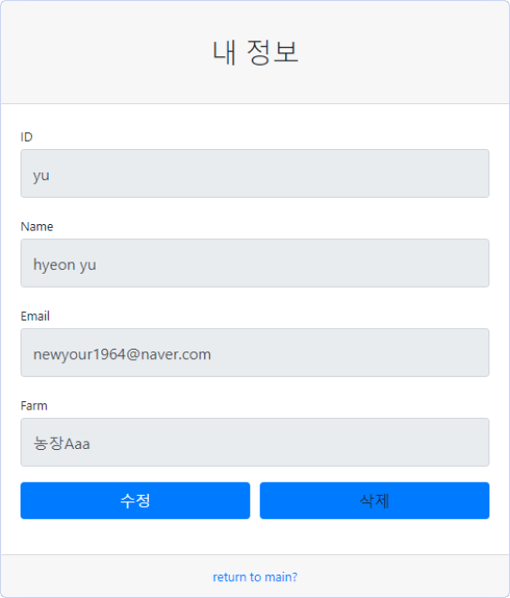
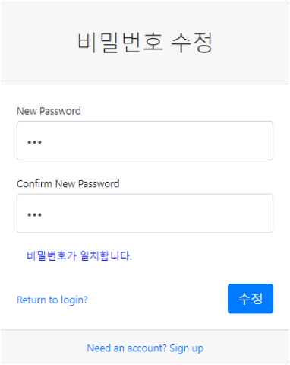
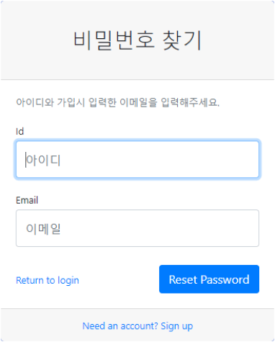
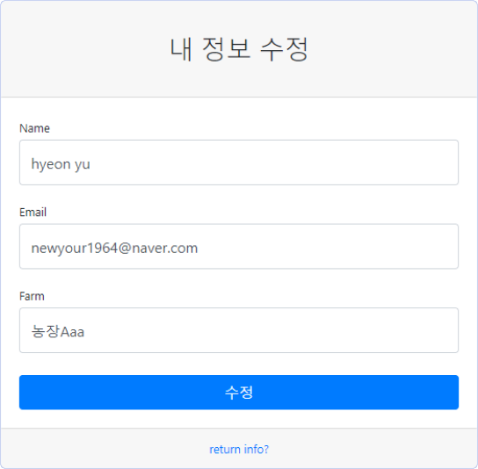
Part 3
비밀번호 찾기 & 회원정보 수정
비밀번호 분실시 재설정 가능
로그인 이후 회원정보 수정 가능
회원 비밀번호 수정 가능

Slide 25
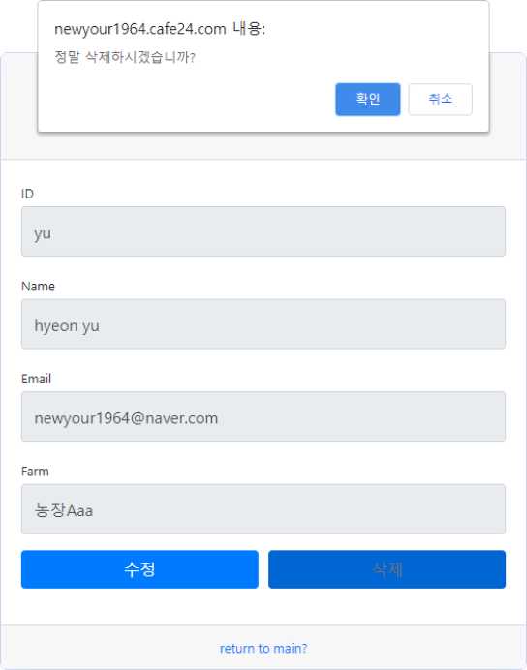
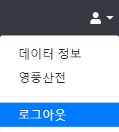
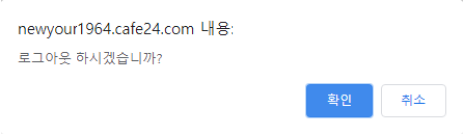
Part 3
로그아웃 & 회원탈퇴
로그아웃 버튼을 통한 로그아웃
회원 정보 수정에서의 회원 탈퇴

Slide 26

Part 3
주요 기능 (농장)
통합 데이터 조회 및
실시간 현황 조회
센서 원격 제어
게시판 및 문의 이메일

Slide 27
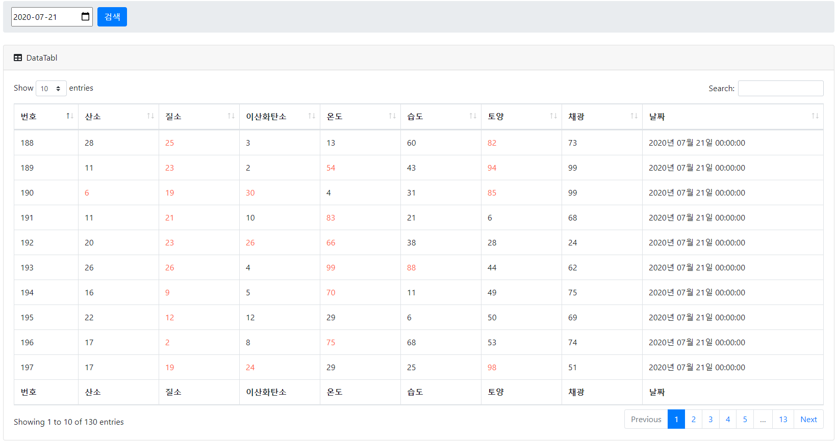
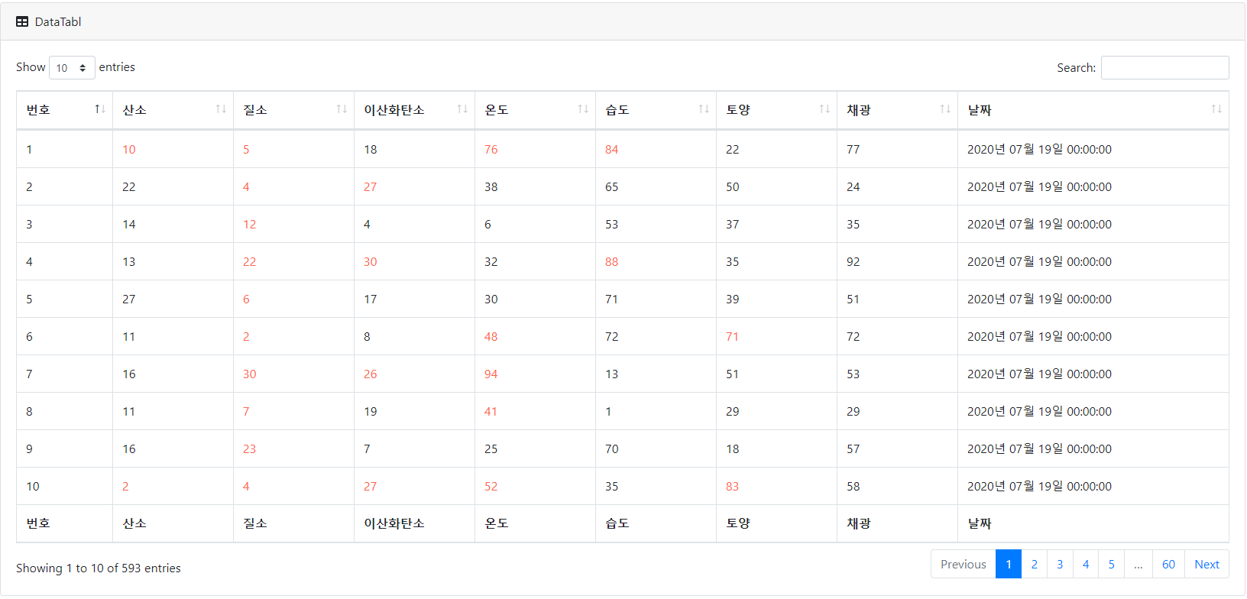
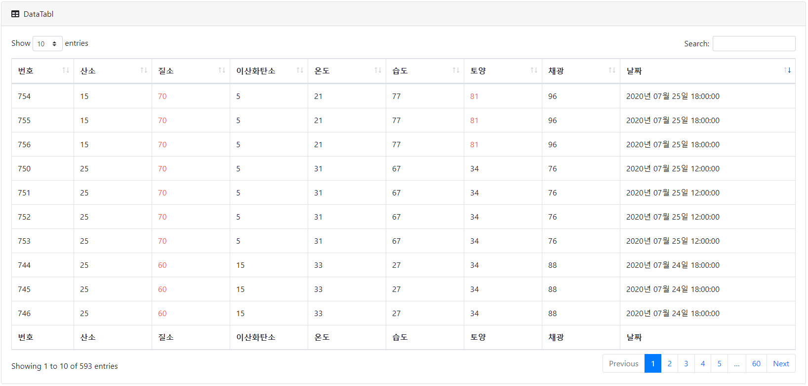
Part 3
데이터
통합 누적 데이터 조회
일자별, 금일 누적 데이터 조회

Slide 28
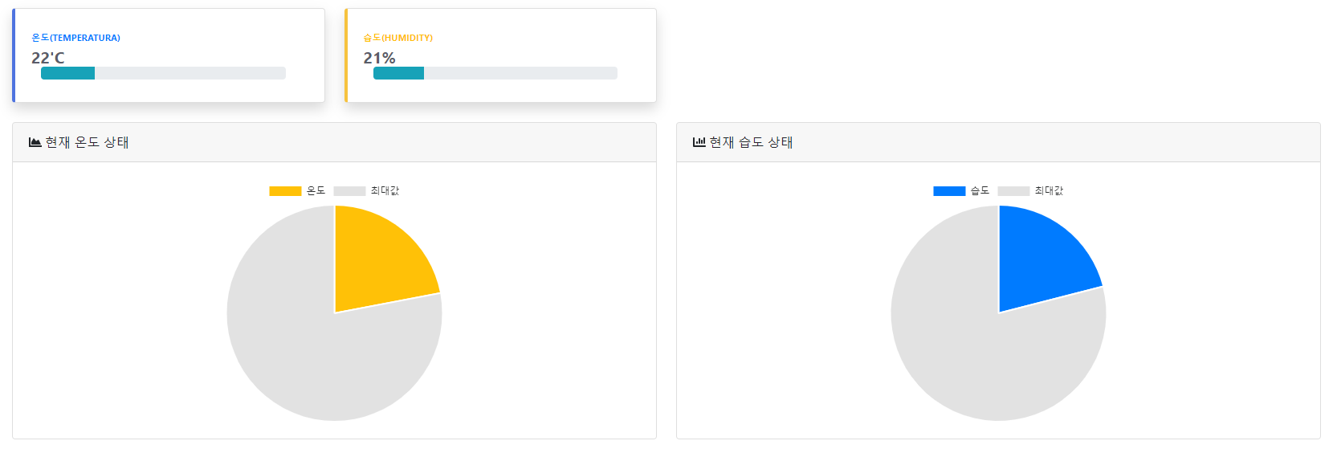

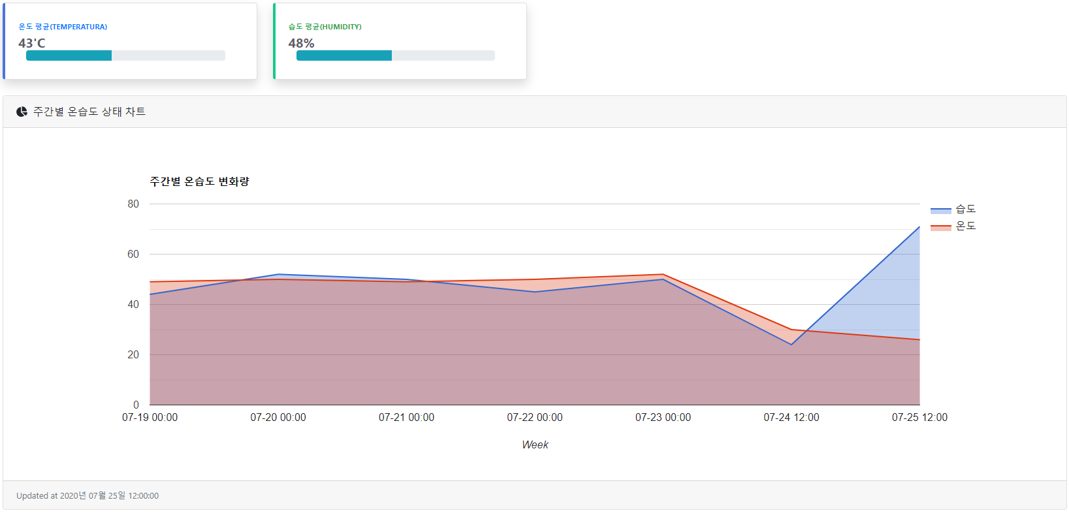
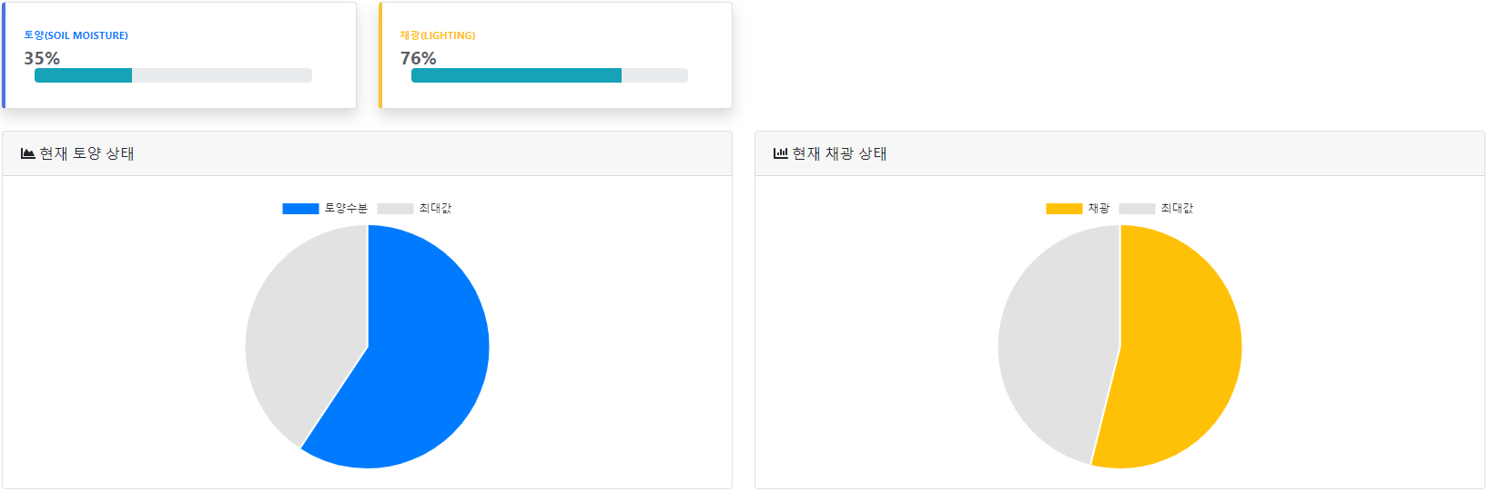
Part 3
차트 데이터
현재 농장 센서 차트 데이터
주간별 통계 차트 데이터

Slide 29
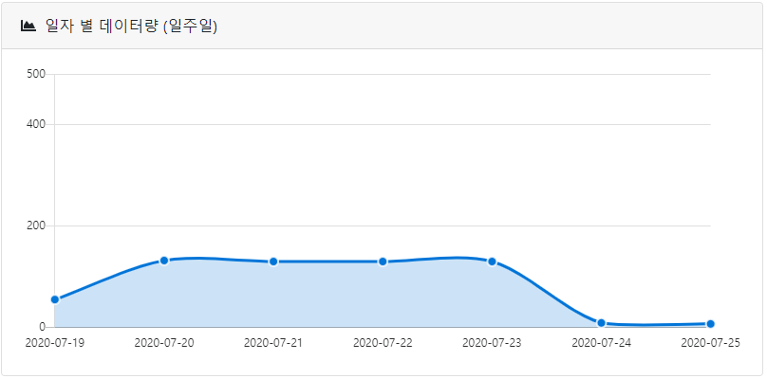
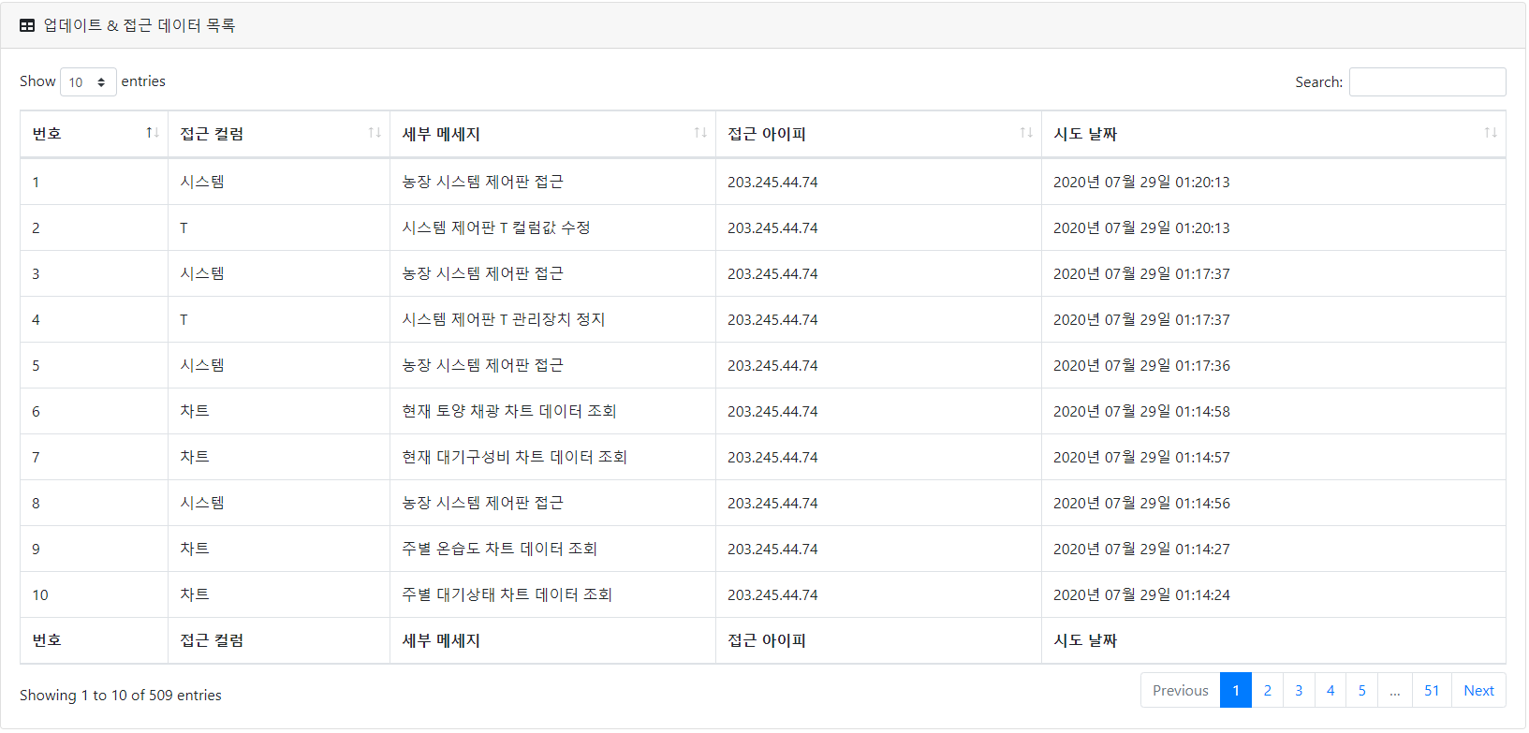
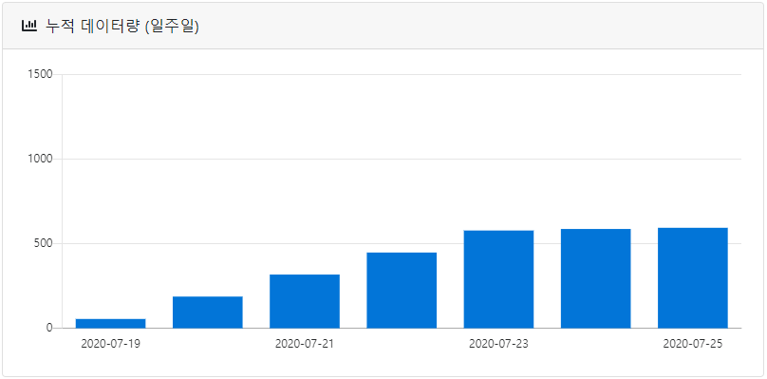
Part 3
데이터 통계
평일 데이터량 통계
주간 누적 데이터량 통계
유저 행동 세부정보

Slide 30
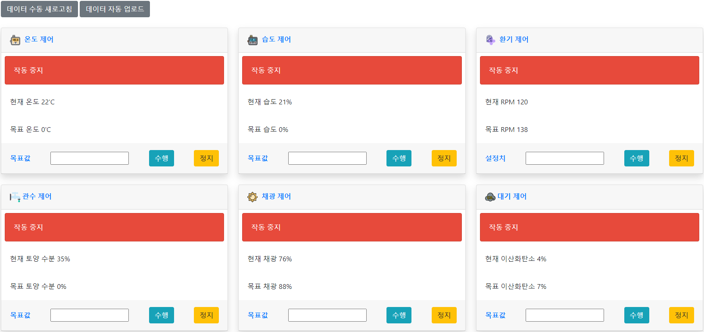
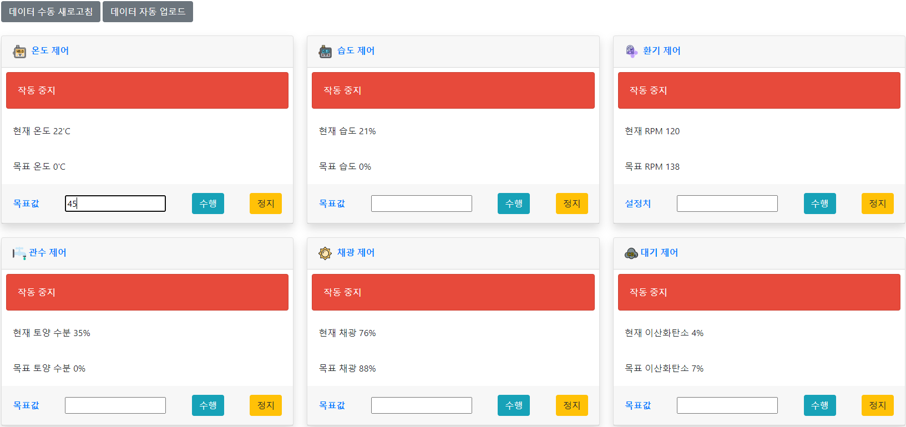
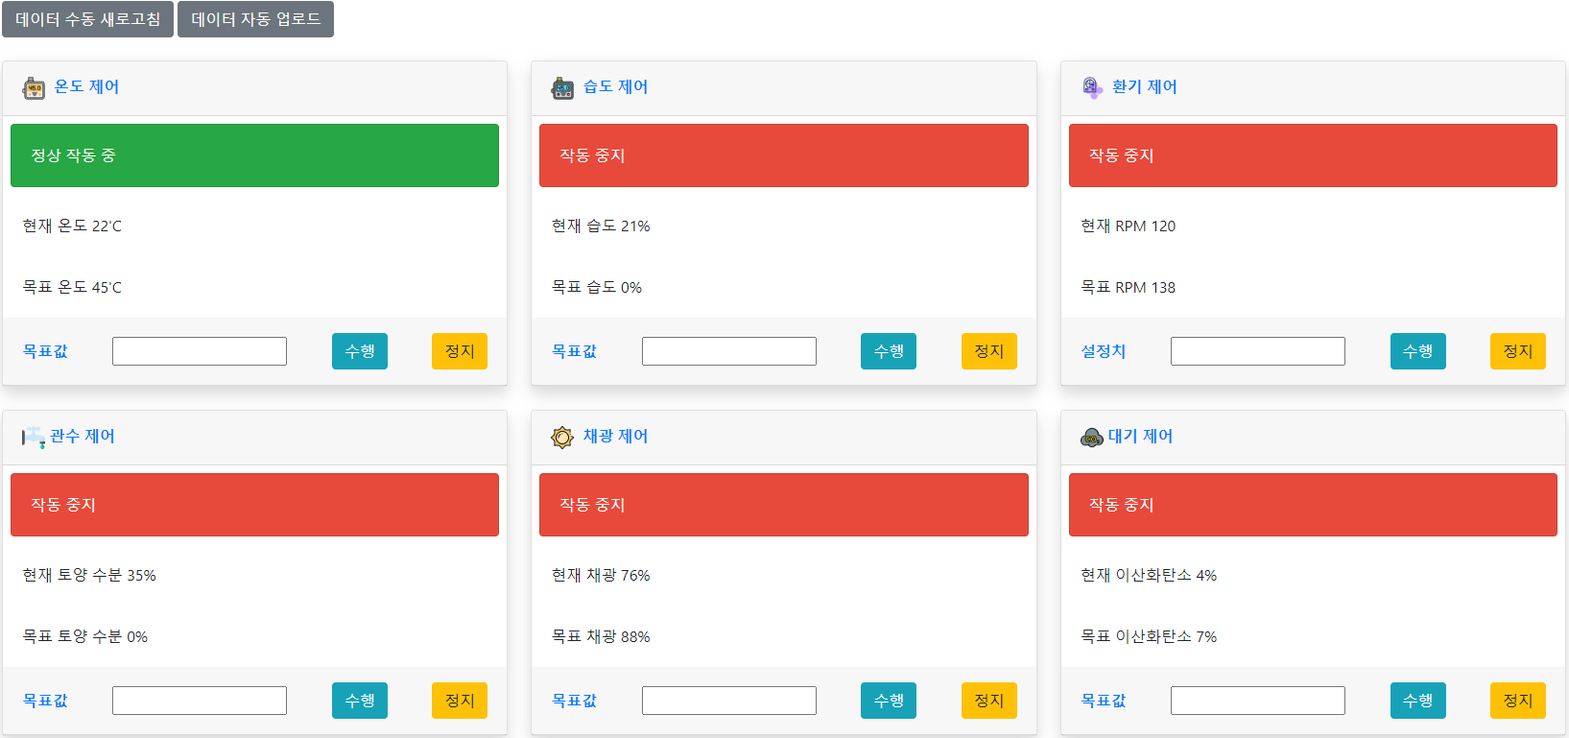
Part 3
센서 원격 제어
농장의 현재 상태 조회
현재 상태 데이터를 기반으로 목표값 설정
입력한 목표값에 맞게 센서 동작 및 정지 제어

Slide 31
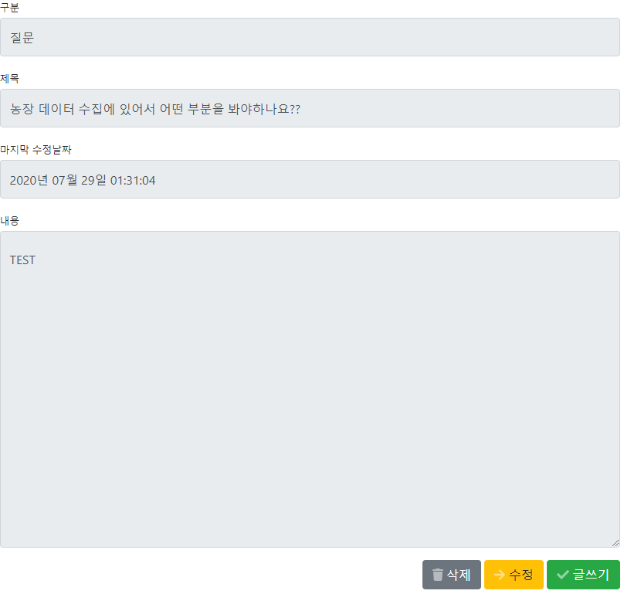
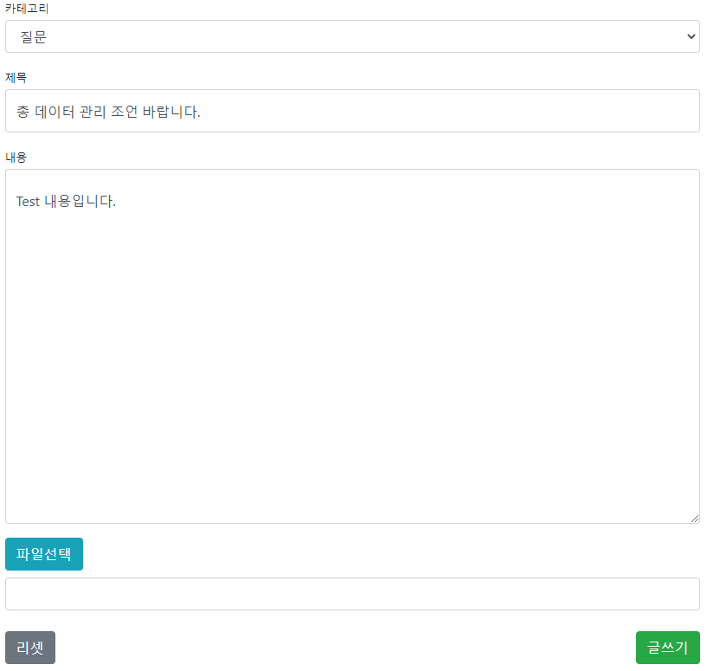
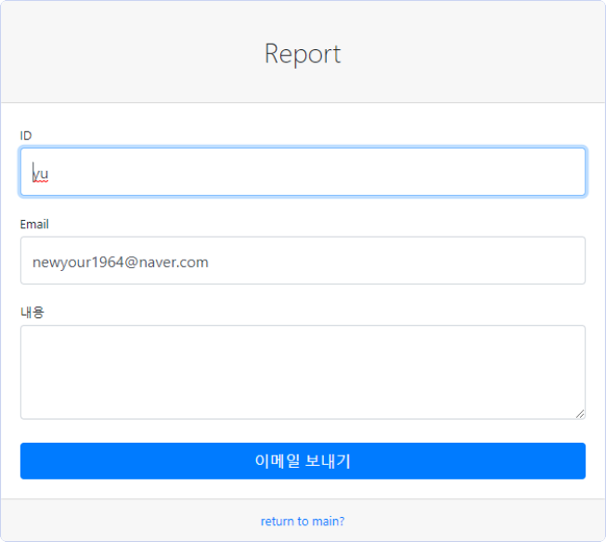
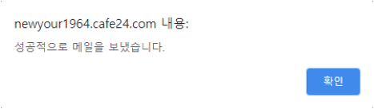
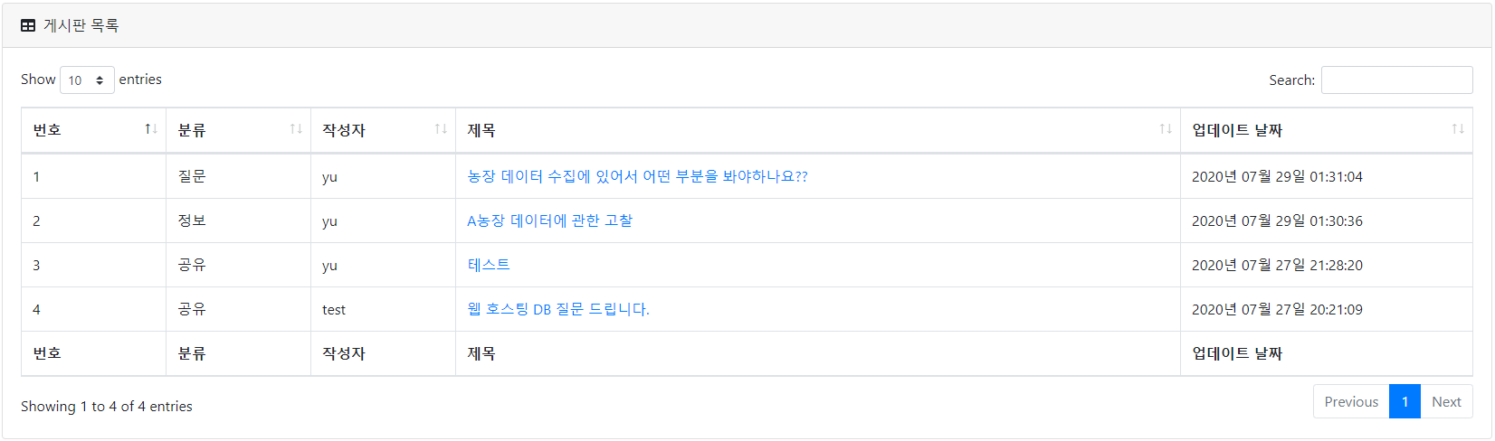
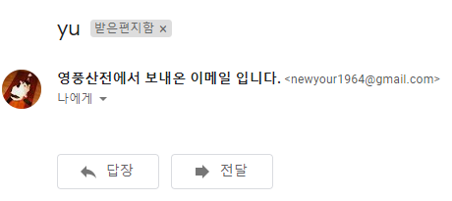
Part 3
게시판 및 문의 이메일
게시판을 통한 정보, 질문, 공유 유도
문제 발생 에로 사항 문의 리포트 가능

Slide 32

Part 4
#Problem
발생 문제점

Slide 33
Part 4
발생 문제점
Server
Data
- PLC 서버 데이터베이스
사용 어려움
- 현재 PC 로컬 데이터베이스 사용
- 서버 데이터베이스만 사용하는 APP는 실시간 데이터 접근 불가능
- 너무 방대한 DATA
- 너무 많은 DATA 제어에 웹 앱 부하 발생
- 부하를 적게 주는 방법을 고안해야함
검색

Slide 34

#Q & A
질문 및 답변

Slide 35


Thank you
감사합니다.

